Slide 1

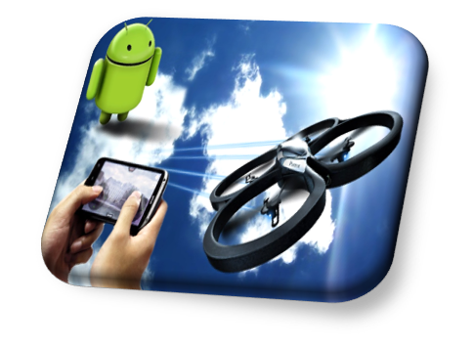

Revoluția dronelor în Republica Moldova
Conferinţa Internaţională
„Teoria şi practica administrării publice” ediţia an.2018
Proiectul Educational for Drone (eDrone)
574090-EPP-1-2016-1-IT-EPPKA2-CBHE-JP
Programul Erasmus+
Consolidarea capacităților în domeniul învățământului superior (2016 - 2019)
Eugenia Cebotaru,
magistru, lect. sup. univers.

Slide 2
„Dronele
sunt unele dintre
cele mai tari
și mai sofisticate
jucării
ale secolului XXI.”

Slide 3
„Dronele
promit să transforme
numeroase domenii
în deceniile următoare,
marcând o schimbare
fără precedent
în viaţa noastră de zi cu zi.”

Slide 4
Drona
denumită și ca UAV
(Unmanned Aerial Vehicle) -
adică vehicul
capabil să zboare
fără un pilot la bord

Slide 5
Istoria dronelor
Noi am început să auzim abia acum 2-3 ani despre utilitatea dronelor.
Totuși, ele nu sunt creații atât de recente.
Drona a pornit inițial
ca un proiect complex al armatei.

Slide 6
Istoria dronelor
Primele drone
au fost gândite şi testate
în 1916 de către A.M Low,
iar
Nikola Tesla
le-a descris cu un an mai devreme.

Slide 7
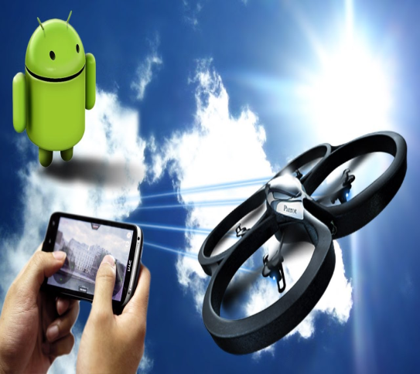
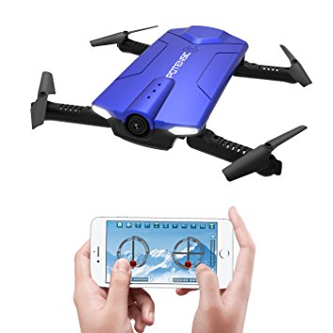
Dronele civile
sunt controlate
wireless
prin intermediul
unei telecomenzi sau a unor aplicații instalate pe smartphone cu SO
Android sau iPhone.

Slide 8
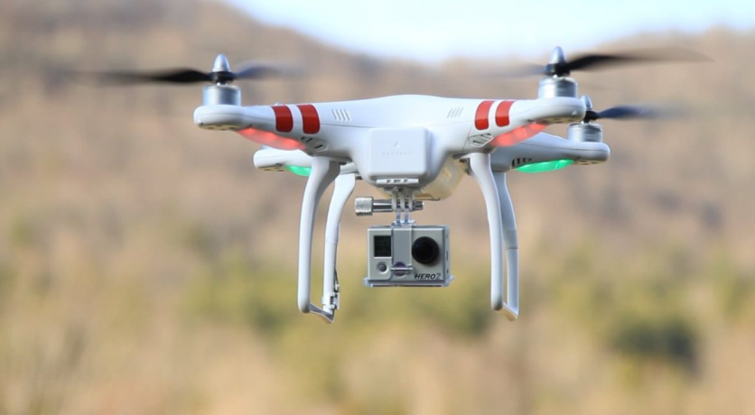
Cu ce dispozitiv putem echipa o dronă?
Drona are nevoie de un dispozitiv care să poată capta imaginile văzute de la înălțime.
Drona poate fi echipată cu mai multe dispozitive, în funcție de domeniul civic de activitate:
  o fotocameră de înaltă definiție,
  o videocameră de înaltă definiție,
  diverse camere video cu infraroșu,
  telemetre,
  senzori,
  radare etc.

Slide 9
Statistica privind nr. de drone
La momentul de față, în RM nu avem o statistică privind numărul de drone care survolează spațiul aerian, întrucât:
  domeniul nu este reglementat,
  iar persoanele care dețin o astfel de aeronavă
  nu sunt obligate să declare deținerea unei drone.

Slide 10
Evoluția și utilizarea dronelor
este un subiect actual abordat și de UE,
Autoritatea Aeronautică Civilă (AAC) din RM,
împreună cu alte autorități responsabile,
pregătește deja un proiect de lege,
care va reglementa acest domeniu în țara noastră.

Slide 11
Conf. datelor Autorității Aeronautice Civile:
În prezent, drona este cel mai căutat gadget din țară.
Ținând cont de aceste date, trebuie să fim conștienți că tehnologia nu este foarte sigură,
în special atunci când nu există un cod de reglementări,
astfel utilizarea dronelor poate să manifeste anumite RISCURI.

Slide 12
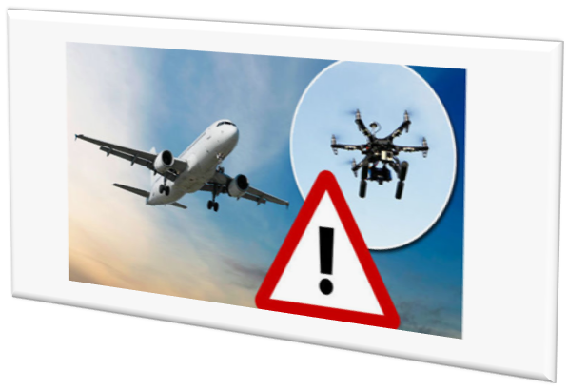
Riscurile utilizării unei drone sunt următoarele:
riscuri p/u securitatea națională;
siguranța traficului (riscul unei coliziuni cu o aeronavă);
prăbușirea dronei într-un spațiu public, aglomerat;
imixtiune în viața privată;
asasinarea unor persoane.
Un risc major este reprezentat de:
lipsa unei reglementări în ceea ce privește categoria de vârstă impusă prin lege p/u operarea dronelor.

Slide 13
Subiectul dronelor
Și în UE la momentul de față, încă nu este reglementat, termenul limită de reglementare fiind anul 2020.
Totuşi, unele ţări din UE încearcă să reglementeze de sine stătător la nivel naţional utilizarea dronelor.
Totuși, cele mai indicate și relevante reglementări urmează să fie elaborate în cadrul normativ la nivel internațional, pe parcursul următorilor ani.

Slide 14
Convenția de la Riga
În același timp, trebuie să menționăm, că în:
Convenția de la Riga, privind utilizarea dronelor de către civili,
se cere țărilor UE să adopte legi specifice p/u fiecare țară,
ținând cont de caracteristica dronelor,
acestea fiind grupate în clase diferite, în funcție de greutate.

Slide 15
Până în prezent, statele:
Germania - ianuarie 2017,
Portugalia - decembrie 2016,
Franța - septembrie 2016,
Italia - iulie 2016,
au adoptat deja asemenea acte normative de comun acord,
au specificat că nu cer înregistrarea dronelor ușoare,
au specificat că nu cer nici autorizație de survol p/u acestea.

Slide 16
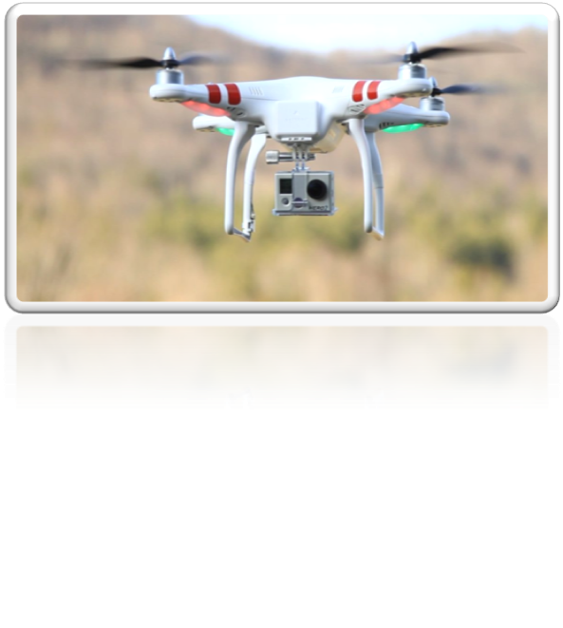
Datele internaționale:
Dacă ar fi să facem referire cu privire la utilizarea de drone, putem menționa că:
  SUA - lider la capitolul utilizării dronelor în operațiuni militare;
  UE - lider la capitolul utilizării dronelor civile.

Slide 17
Trebuie de menționat,
că scopurile utilizării dronelor
sunt în continuă expansiune.
Fiind niște aeronave fără pilot relativ noi pe piață,
la momentul de față, încă se descoperă
noi moduri de utilizare a dronelor.

Slide 18
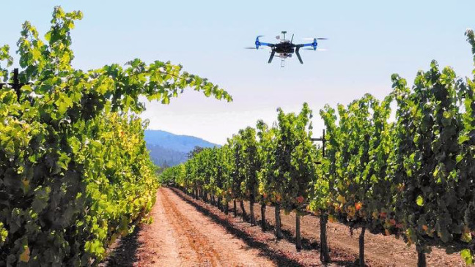
Astăzi, dronele pot fi folosite p/u:
Activitățile din domeniul agricol,
drona poate survola peste culturile de mari dimensiuni,
întinse pe ha întregi de pământ,
supravegherea culturilor întinse;
astfel urmărirea evoluției plantelor poate fi mult mai ușoară,
iar proprietarul poate primi imagini prețioase în timp real;

Slide 19
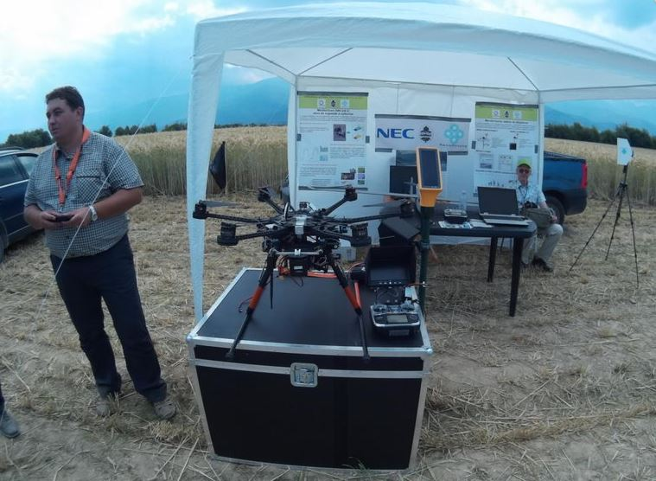
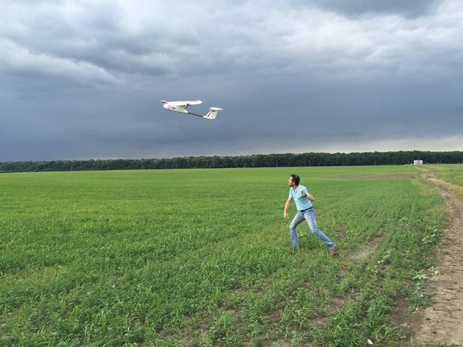
Agricultura tradițională - Agricultura inteligentă
Revoluționarea
agriculturii tradiționale
spre agricultura inteligentă.
Drone agricole:
cerința de bază p/u o
agricultură inteligentă

Slide 20
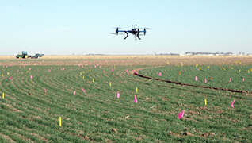
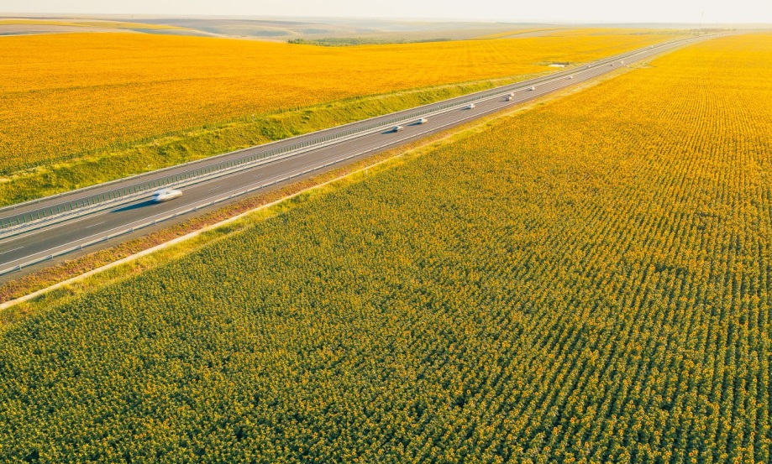
Utilizarea dronelor în agricultură
p/u supravegherea culturilor poate:
influența major productivitatea culturilor agricole;
minimiza costurile de monitorizare a culturilor prin alte tehnologii.

Slide 21
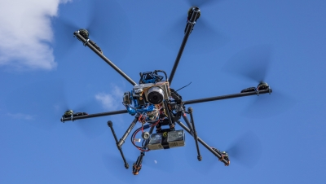
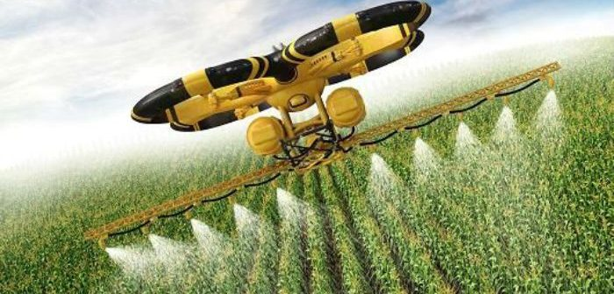
Beneficiile utilizării dronelor în agricultură:
creșterea randamentului culturilor agricole;
economisirea timpului;
ușurința utilizării acestei tehnologii;
monitorizarea întregii culturi;
diagnosticarea stării de sănătate sau stres a vegetației;
maximizarea randamentului privind realizarea investițiilor viitoare;
limitarea pierderilor prin identificarea problemelor apărute în culturile agricole în timp util;
accesul la informațiile de care avem nevoie în timp util p/u intervenție rapidă;
măsurători de meteorologie ce pot anunța evenimente nefavorabile, precum seceta sau inundațiile, ce influentează acest domenii de activitate;
cartarea zonelor afectate de dezastre ecologice p/u evaluarea daunelor asupra culturilor;

Slide 22
Beneficiile utilizării dronelor în agricultură:
cartografierea integrată a terenurilor agricole;
stabilirea cu exactitate a hotarelor culturilor;
recensământul anumitor specii;
recepționarea imediată a informațiilor legate de starea de sănătate a culturilor prin intermediul funcțiilor dezvoltate de drone agricole;
monitorizarea culturilor agricole de către autorități sau UE care dorește să vadă dacă persoanele ce primesc subvenții cultivă plantațiile pe care le-au declarat în acte;
mecanismele de siguranță în exploatarea dronelor impun revenirea întotdeauna la locația originală de decolare.

Slide 23
Astăzi, dronele pot fi folosite p/u:
a monitoriza situația parcurilor naționale.
fie că se dorește urmărirea florei,
fie că se dorește urmărirea faunei
fie că se dorește urmărirea unor comportamente umane,
putem încadra și funcția de prevenire a unor nenorociri, așa cum sunt, de exemplu, incendiile;
dronele sunt perfecte și pot fi folosite cu succes de către autorități;

Slide 24
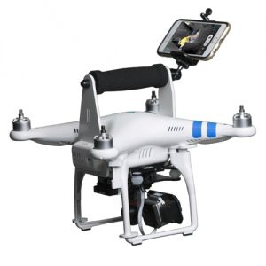
Astăzi, folosind drone:
autoritățile pot preveni imigrația ilegală.
controlul de frontieră, o operațiune foarte importantă p/u a preveni emigrările ilegale;
dronele se înalță în aer și monitorizează în orice moment frontierele,
p/u a garanta că nimic nu intră sau iese din țară fără știrea personalului autorizat;

Slide 25
Astăzi, dronele pot fi folosite:
Dronele sunt echipamente extrem de utile în domeniul jurnalismului.
Reporterii pot folosi în scop de informare non-militar dronele și pot obține dovezi de necontestat pe baza cărora își pot scrie materialele;

Slide 26
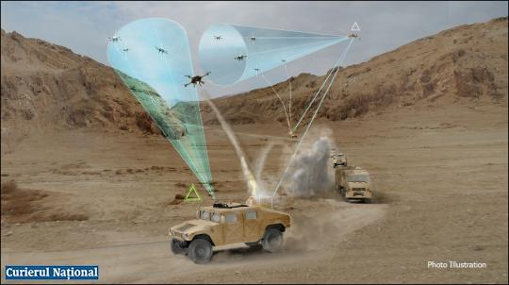
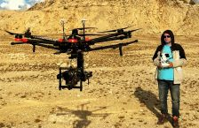
Astăzi, dronele pot fi folosite p/u:
a monitoriza locațiile
arheologice,
dificil de investigat
de altfel de către om.
O dronă este:
  mică,
  ușoară,
  zboară peste tot,
  este foarte practică
  în domeniul arheologic.

Slide 27
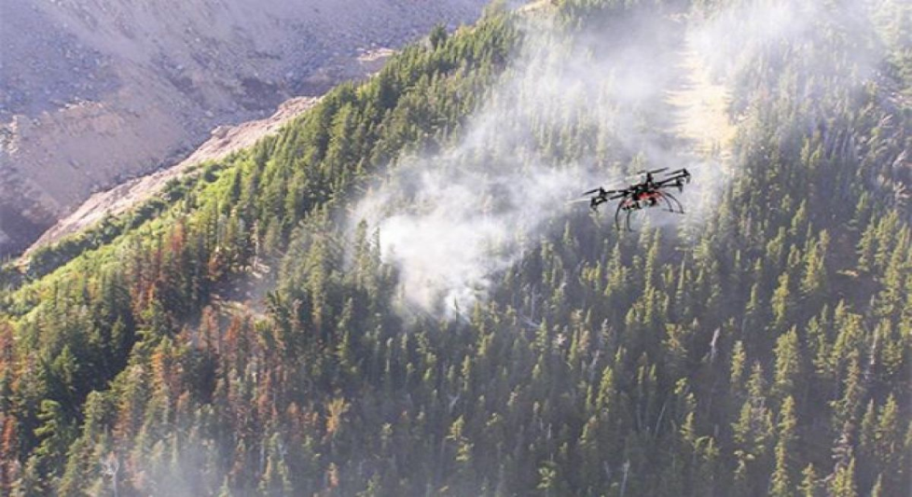
Astăzi, dronele pot fi folosite p/u:
Dronele sunt foarte utile p/u autoritățile care trebuie să realizeze inspecții în zone dificil de parcurs:
    linii de înaltă tensiune,
    liniilor electrice,
    conducte,
    apeducte,
    poduri,
    baraje etc.

Slide 28
Astăzi, dronele pot fi folosite:
Transportul unor obiecte cu dimensiuni reduse, până la câteva kg.
În zonele critice, afectate de anumite calamități, se poate face transportul unor alimente cu o dronă civilă sau chiar pot fi folosite p/u a căuta supraviețuitori.
În România cu ajutorul unei drone
a fost surprins și înregistart
accidentul SMURD
în Lacul Siutghiol, când unele
din victime erau încă în viață.

Slide 29
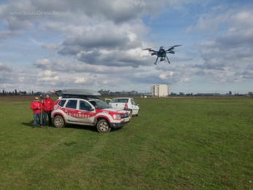
Astăzi, dronele pot fi folosite:
Transportarea de obiecte de mici dimensiuni în zone:
avariate,
lovite de fenomene naturale:
    cutremure,
    inundații,
    incendii,
    înzăpeziri, etc.

Slide 30
Astăzi, dronele pot fi folosite p/u:
cartografiere,
măsurători geofizice,
măsurători geomagnetice,
teledetecție de proximitate;
se pot detecta construcțiile neautorizate pe anumite terenuri, etc.

Slide 31
Astăzi, dronele pot fi folosite:
Orice fotograf sau cameraman profesionist trebuie să aibă în kit-ul său o dronă profesională cu care să surprindă cele mai frumoase cadre.
De exemplu: se pot obține imagini de vis de la:
  filmări sau imagini obținute din mediu aerian, fără a avea scop militar, așa cum se întâmplă în jurnalism;
  filmari profesionale din diverse unghiuri, așa cum este necesar p/u a filma anumite cadre p/u filme profesionale de cinema;
  imaginile captate cu o dronă p/u filmat pot fi incluse în scurtmetraje sau chiar în filme;
  nunți, botezuri, cununii, mitinguri etc.

Slide 32
Tipuri de drone

Slide 33
Tipuri de drone
Există mai multe tipuri de drone,
iar acestea variază
în funcție de performanțele
pe care le pot atinge și nemijlocit
de caracteristicile tehnice.

Slide 34
Caracteristicile tehnice:
capacitățile camerei foto;
distanța de zbor;
autonomia bateriei;

Slide 35
Tipuri de drone
în funcție de dimensiuni

Slide 36
Tipuri de drone în funcție de dimensiuni:
Drone foarte mici (nano);
Drone mici;
Drone medii;
Drone mici.

Slide 37
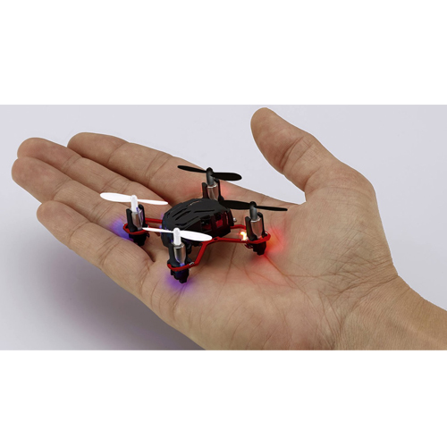
Drone foarte mici (nano):
Aceste drone sunt de obicei foarte mici și sunt proiectate să se potrivească în spații la fel.
Acestea ar putea fi la fel de mici ca o insectă, având numai câțiva centimetri în lungime și lățime.
Majoritatea acestor drone sunt folosite de obicei de cei care doresc să obțină informații despre o persoană.
Aripile acestor drone sunt
proiectate astfel încât să se
potrivească în spații foarte înguste.

Slide 38
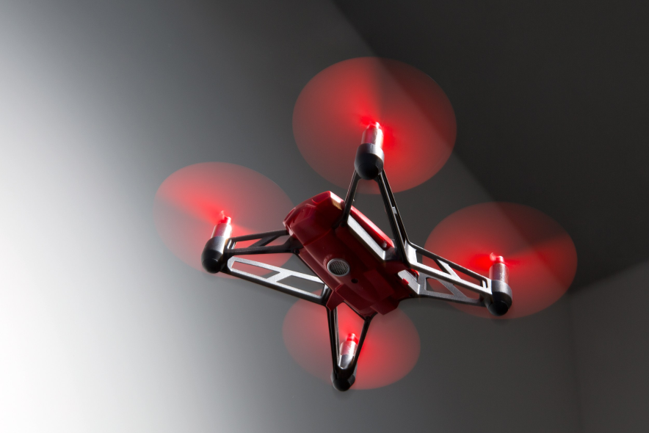
Drone mici:
Aceste drone sunt mici, dar nu sunt la fel de mici ca dronele nano.
În mod normal, acestea pot fi ridicate cu ușurință cu brațele, aruncate în aer și lăsate să se îndepărteze singure.
În general, aripile acestor drone sunt fixe.
Compania Ehang a produs drone
mai mici și speră să concureze cu
cel mai mare producator de drone,
Compania chineză DJI.

Slide 39
Drone medii:
sunt mult mai mari decât dronele mici,
dar sunt puțin mai mici decât aeronavele mici.
cântăresc până la 200 kg
poate fi nevoie de sprijinul a mai multor oameni
p/u a fi ridicate în aer, de unde să se îndepărteze singure.

Slide 40
Drone mari:
sunt, de obicei, asemănătoare cu aeronavele mici.
sunt utilizate în principal de către armată p/u a efectua supraveghere specializată în zonele de război.
sunt, de asemenea, folosite ca înlocuitori p/u avioanele cu echipaj uman.
de obicei, armata atașează camere puternice pe aceste drone, care pot capta imagini de la mare înălțime.

Slide 41
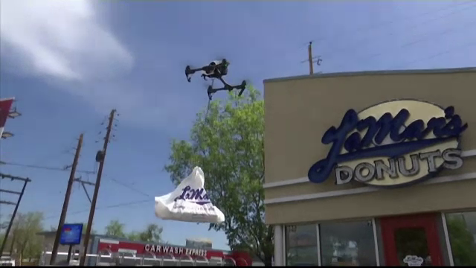
O patiserie din SUA (Denver) livrează gogoși la domiciliu, cu drona.
Primarul orașului Denver:
  “Este foarte interesant!
  Acesta e viitorul,
  Așa vom deveni o națiune de secol 21, mai eficientă.”

Slide 42
Prima dronă pentru pasageri din lume
Și-a plimbat clientul, în premieră, într-un tur aerian, al orașului Guangiu din China.
Pasagerul aflat în cabină nu pilotează aparatul de zbor, care este controlat de la distanță, printr-un sistem automat. Compania chineză, care a lansat drona, spune că deocamdată poate zbura 20-25 min, la o viteză de 100 km/oră.
Dar cel care se urcă în acest taxi aerian trebuie să aibă cel mult 100 kg. Propulsia este asigurată, de motoare electrice.
Chinezii au încheiat deja un contract cu autoritățile din Dubai, p/u un plan de dezvoltare a unei flote de taxiuri aeriene.

Slide 43
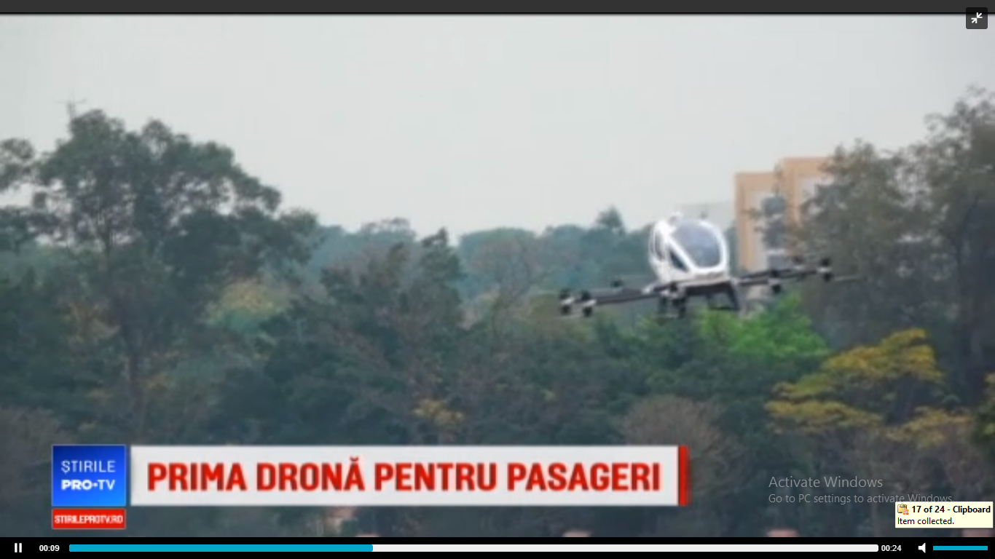
Prima dronă pentru pasageri în China

Slide 44
În prezent,
reglementările federale interzic utilizarea dronelor în scopuri comerciale.
Însă lucrurile se vor schimba în curând.
Peste 100.000 de locuri noi de muncă vor fi create în primii 10 ani după ce dronele vor avea permisiunea de a zbura în spațiul aerian american.
Marile companii sunt dispuse deja să ofere salarii substanțiale viitorilor piloți de drone și ingineri ~ 50 $/oră sau peste 100.000 $/an.
Printre aceste companii se numară și Facebook, cea mai populară rețea de socializare pregătindu-și o echipă specială în acest sens.
Și Amazon a anunțat că va utiliza drone p/u a livra mici pachete pe distanțe scurte.
În timp ce Google a achiziționat Titan Aerospace, companie care construiește drone.

Slide 45
Unde sunt folosite dronele?
Principalii utilizatori de drone civile sunt:
administrațiile publice,
forțele de securitate publică cum ar fi:
  poliție,
  pompieri,
  protecție civilă, etc.,
instituțiile de cercetare,
profesionaliștii în construcții,
agricultură, jurnalism, s.a.,
agenții imobiliare, și, bineînțeles,
persoane fizice - cel puțin deocamdată.

Slide 46
Exemple de aplicații ale dronelor:
p/u măsurători meteorologie;
inspectarea liniilor electrice, de gaz, apeducte, poduri, baraje, etc.;
monitorizarea parcurilor naționale și ale faunei;
p/u controlul de frontiera, de exemplu p/u combaterea imigrațiilor ilegale;
transportarea de obiecte mici în zone critice, lovite de calamități naturale (cutremure, inundații, înzăpeziri, etc.);
luarea de măsurători geofizice sau geomagnetice, cartografiere;
efectuarea de filmări sau imagini aeriene cu scop non-militar, de exemplu în jurnalism;
filmări profesionale din diverse unghiuri;
pentru ajutor și asistență în situații de urgență;
monitorizarea culturilor agricole;
prevenția și detecția construcțiilor neautorizate, incendiilor de vegetație sau a activităților infracționale.

Slide 47
Utilizarea dronelor
Dronele urmează să fie folosite în:
agricultură,
siguranță publică,
exploatarea de petrol și gaze,
respectiv în industria cinematografică.

Slide 48
Concluzii
Numărul dronelor disponibile pe piaţa din țară este destul de mic, cel puţin p/u moment, însă pe parcursul timpului lucrurile se vor îmbunătăţi.
Partea bună este că utilizatorii pot deja să aleagă între modele ieftine fără camera foto care costă sute de lei sau modele mai performante că design şi construcţiei care îţi permit şi să înregistrezi clipuri video.
Practic, oferta disponibilă în țară este una adresată fiecărui buzunar.

Slide 49
Concluzii
În fond și la urma urmei,
avantajele sunt majore, iar dacă potențialul
dronelor
este pus în valoare într-un mod corect,
atunci în mod clar,
toată lumea are de câștigat.

Slide 50
Concluzii
Administrațiile publice și forțele de securitate se bucură de tehnologia utilă a unor drone civile.
Acest domeniu are un potențial enorm p/u viitor și administrațiile publice ar trebui să facă tot ce pot p/u a nu-l împiedica să se dezvolte.
Cercetând cu atenție lista de scopuri în care pot fi folosite aceste drone profesionale p/u filmat, observăm ca ele pot fi extrem de utile p/u:
  poliție,
  pompieri,
  institute de cercetare științifică,
  agenții imobiliare,
  profesioniști din construcții,
  diverse domenii de agricultură,
  geologie etc.

Slide 51
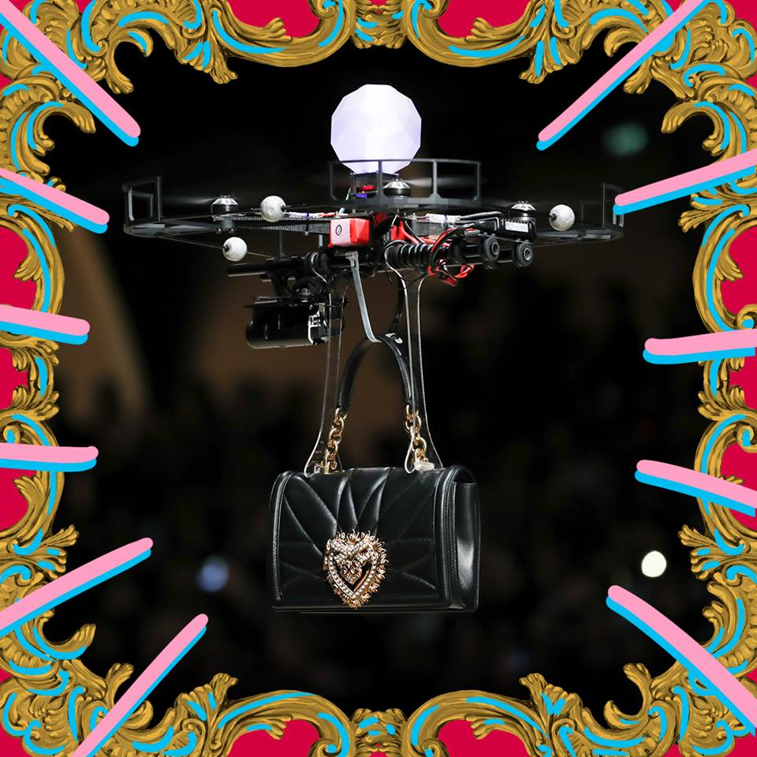
Gențile Dolce & Gabbana
au defilat pe podiumul Săptămânii Modei de la Milano,
aduse de drone

Slide 52
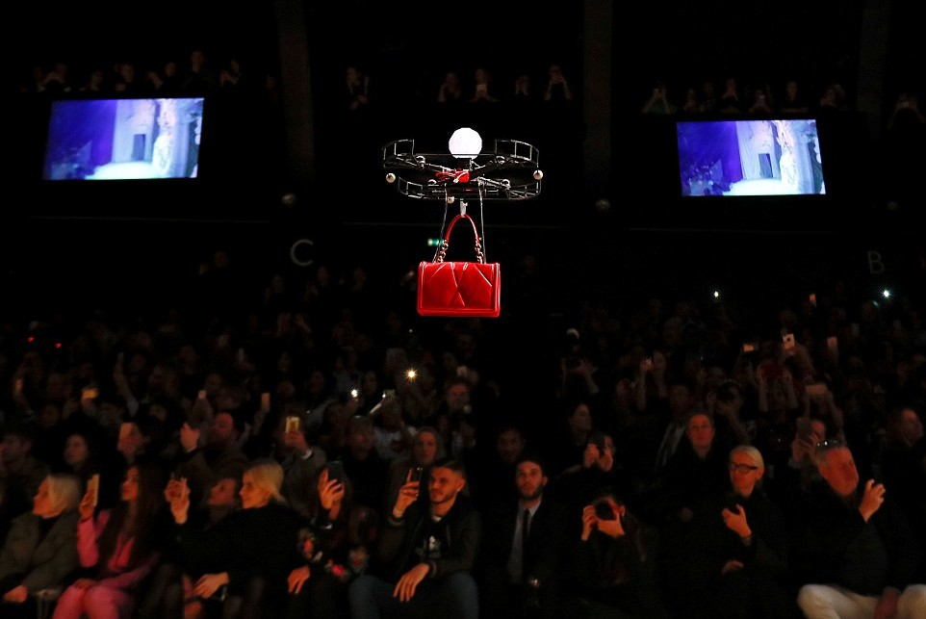
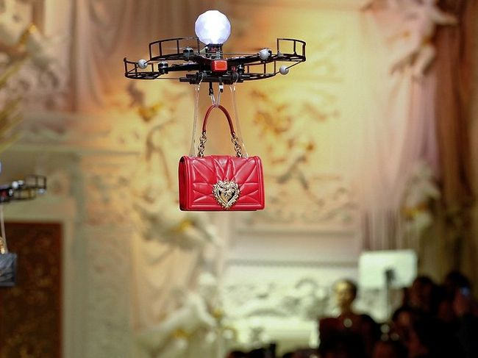
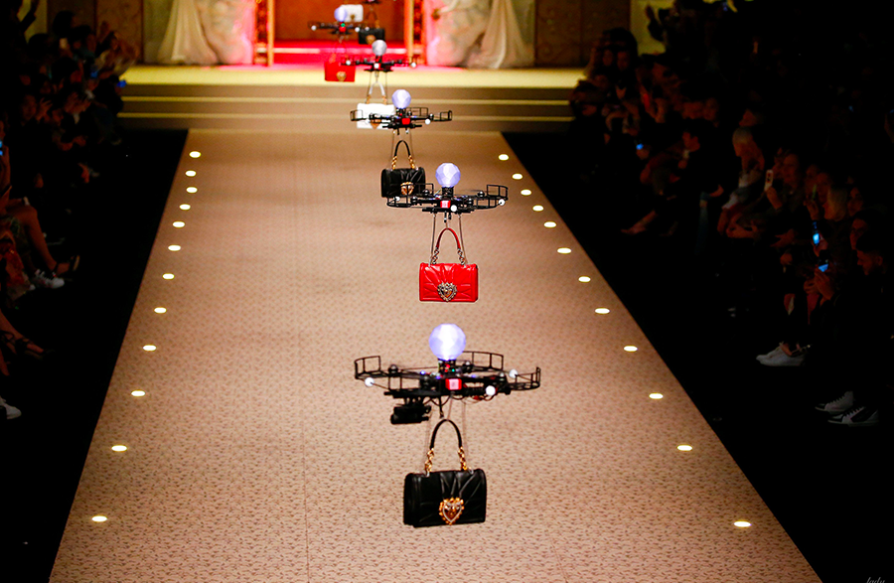
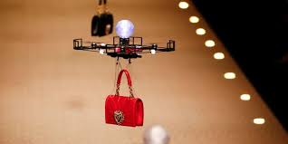
Dolce & Gabbana și-a prezentat colecția de genți

Slide 53

Mulțumesc pentru atenție!!!

